Slide 1
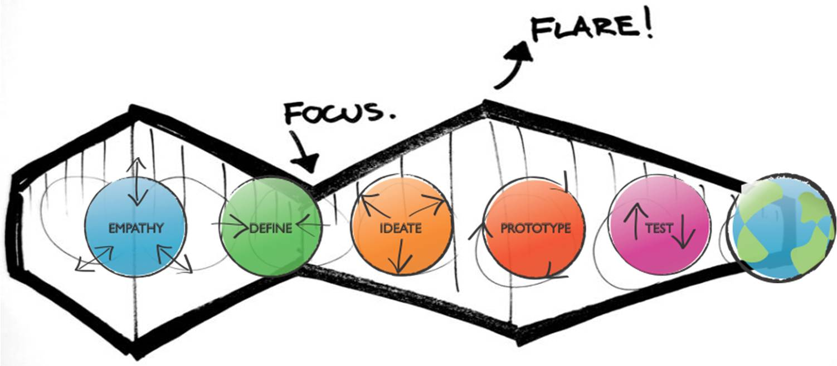
Design Thinking
Integrantes:
- Ana Domínguez
Mercedes Ulloa
- Andrea Cuervo
Renzo Saravia

Slide 2


Slide 3
Índice
1. Planteamiento del Problema
2. Mapa de Stakeholders
3. Mapa de Empatía
4. Enunciado POV
5. Prototipado
5.1 Prototipo del espacio físico
5.2 Prototipo del modelo pedagógico
5.3 Prototipo de una clase
6.Testeo final
7. Modelo de negocio Canvas
8. Modelo de negocio base

Slide 4


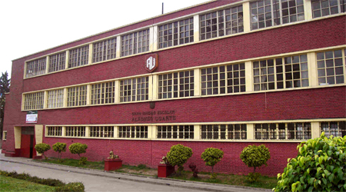
1. Planteamiento del Problema
Bajos niveles de innovación y uso de herramientas y metodologías convencionales dentro de un sistema educativo tradicional, no participativo y poco inclusivo.

Slide 5
1. Planteamiento del Problema
Altas tasas de ausentismo, deserción y alumnos desmotivados
Poca diferenciación entre colegios del sector
No se encuentra con facilidad la oportunidad de mejorar la propuesta de valor de sus colegios
Principales problemas que no ayudan a la marca del colegio ni a su propósito de enseñanza

Slide 6
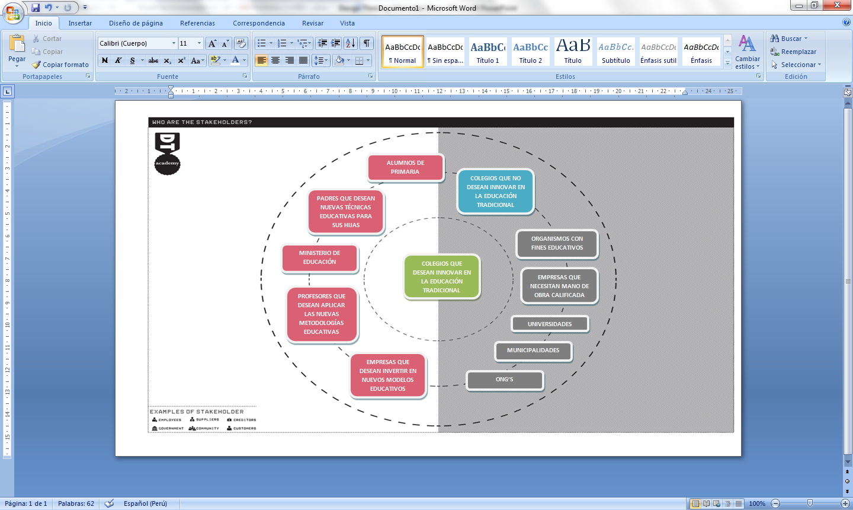
2. Mapa de Stakeholders
Alumnos de secundaria

Slide 7
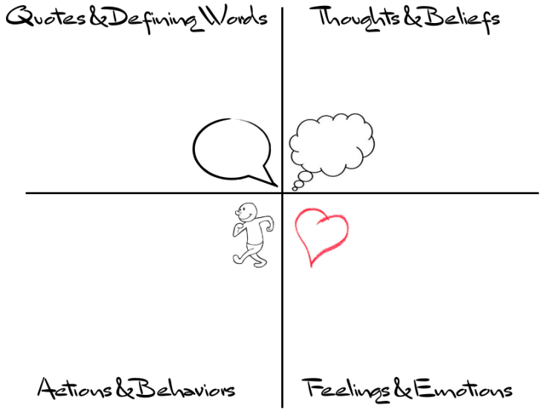
3. Mapas de Empatía – Colegio desea innovar pero aún no lo hace
Poco interés por parte del Estado
Desconocimiento de los beneficios de la educación en muchos casos
Sistema complejo
“se hacen las cosas como nos dijeron que se hacían”
Poco acceso u oportunidades de innovación
Sistema obsoleto
Educación atrasada
Educación debe ser actualizada y personalizada
Es interesante el planteamiento
Resulta un reto cambiar el sistema
Hay intereses diversos
Puede ser beneficioso para todos los actores involucrados
- Se sintió cómodo con la entrevista y el planteamiento del problema
Se explayó lo suficiente
Se emocionó un poco
Un comportamiento gestual que demostró interés
Ha intentado innovar en alguna que otra forma de hacer las cosas
Frustración
Interés, atención
Motivación por la mejora continua en su colegio
Deseos de superación
Deseos de colaboración

Slide 8
Padres y profesores que desean innovar en la metodología
ANDREA
Falta de innovación en la metodología utilizada en los colegios.
Poco desarrollo de la creatividad.
Sistemas educativos poco flexibles.
No desarrollan habilidades propias del niño.
Sistemas clásicos y estructura educativa rígida.
Poco interés por una mejora en la metodología educativa.
No hay interés en el progreso de los alumnos.
Actualización del sistema educativo.
Toma de modelos de los países desarrollados en educación.
Se emocionó porque notó interés por la mejora educativa.
Dio sus puntos de vista, tanto positivos como negativos del tema.
Está dispuesto a colaborar en la mejora de la educación a través de las entrevistas.
Emoción y alegría por el tema ya que lo consideran importante.
Frustración por el poco interés por parte del Estado.
Indignación por la rigidez del sistema.

Slide 9
Director Academico de colegio que no desea innovar
Se busca conectar más a los alumnos dentro del modelo que se tiene.
Es importante el uso de la tecnología en las aulas.
Se trata de potenciar los conocimiento para que los alumnos puedan ingresar al mercado laboral.
Basado en la enseñanza católica tradicional.
Había crecido y aprendido toda su vida bajo ese modelo, lo había llevado a donde estaba.
Es demasiado dificil cambiar el modelo educativo, no se puede hacer en una sola institución.
Es caro, no se ven resultados a corto plazo.
Era delicado hablar de cómo cambiar su manera tradicional de enseñanza.
Trataba de desviar el tema hacia otros asuntos.
Era muy “condescendiente” con la metodología de enseñanza que poseía el colegio.
No se extendía sobre los puntos y trataba de saltarlos con rapidez y algo de desdén.
Se sentía amenazado por que se le planteaban retos distintos.
Preocupación al mostrarle cómo funcionaban modelos innovadores de enseñanza.
A la vez, se mostraba confiado hacia su modelo de enseñanza “religiosa”-

Slide 10
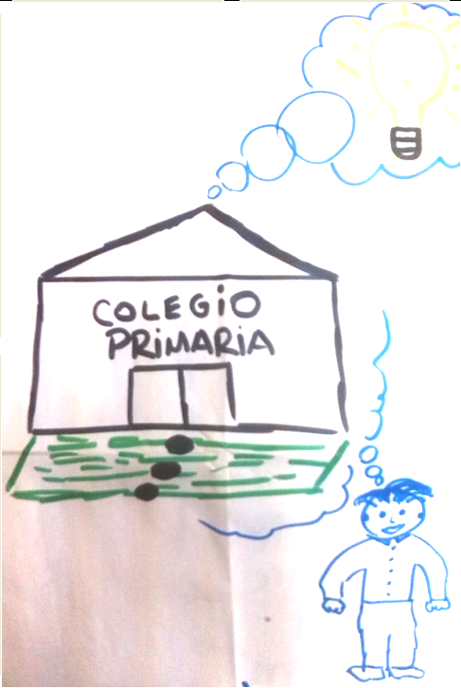
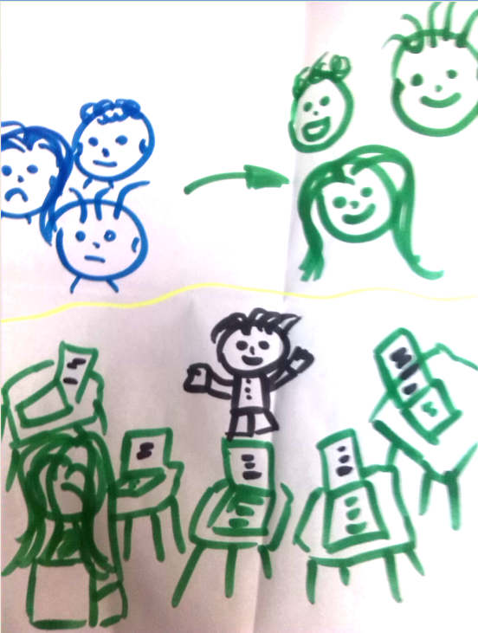
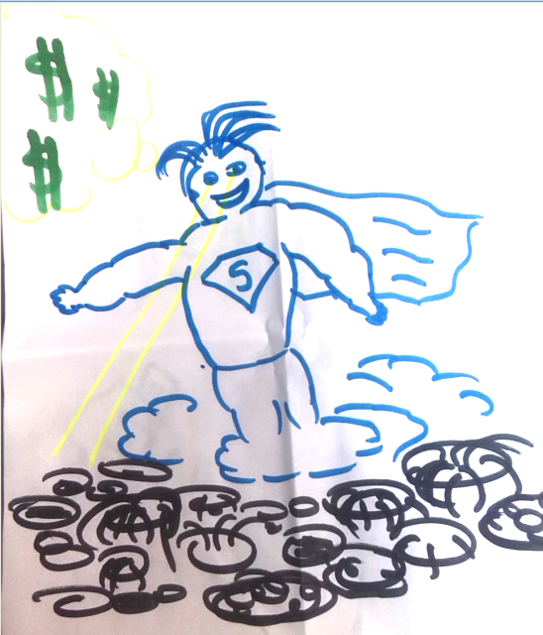
4. Enunciado POV
Emprendedores conscientes de las ineficiencias de la educación tradicional secundaria
motivar a los alumnos a asistir al colegio y a que aprenden de manera diferente
que quieren destacar, diferenciarse de otros colegios y ser más rentables.
que necesitan
debido a

Slide 11
5. Prototipado
5.1 Prototipo del espacio físico
Pizarra móvil
Pizarra móvil
Pizarra móvil
LTP
LTP
LTP
LTP
Pizarra móvil
Pizarra móvil
LTP
LTP
LTP
LTP
LEGOS
Y MATERIALES
SMART BOARD

Slide 12
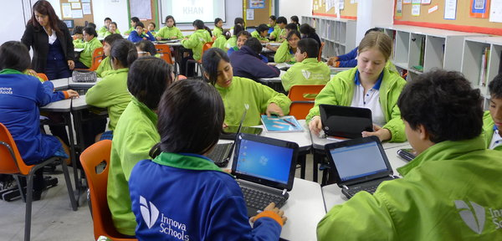
5. Prototipado
5.1 Prototipo del espacio físico

Slide 13
5.2.Prototipo de modelo pedagógico
1. Cursos -> Social and Emotional Learning
2. Exámenes-> Project Based Learning
3. Profesores -> Tutores / Guías
4. Horarios -> Flexibles
5. Tareas –> No Tareas (Lecturas)
Para la explicación clara del modelo, ver el vídeo institucional:
https://www.youtube.com/watch?v=xjwhNxM-mU4&feature=youtu.be

Slide 14


Social and emotional learning
Aprendizaje basado en las habilidades blandas, trabajo en equipo, interacción e involucramiento de los alumnos para el desarrollo de la clase.
Project Based Learning
Se sustituyen los exámenes tradicionales, por calificaciones continuas según la participación de los alumnos en los proyectos de cada curso.

Slide 15
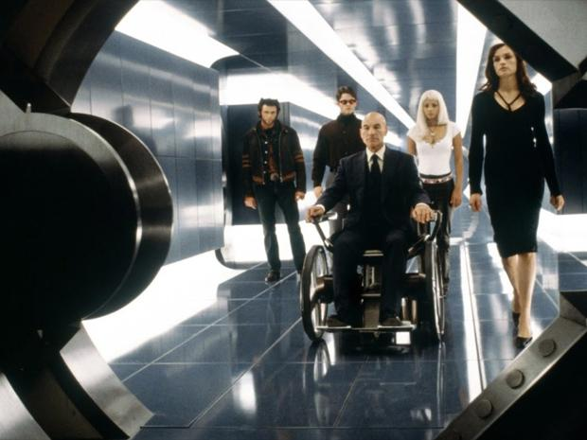
Tutores / Guías
Los profesores cumplen el rol de guías y tutores del aprendizaje de cada uno de los alumnos, dejan de ser los protagonistas de las clases.

Slide 16

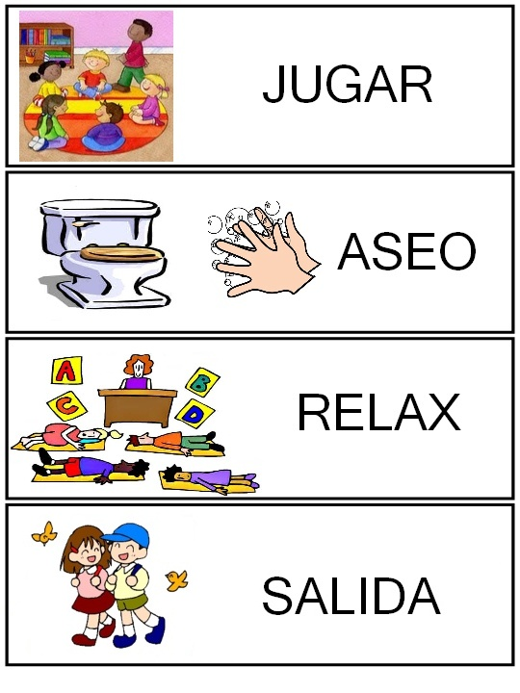
Horario flexible
Cada alumno puede escoger la clase a la que desea asistir según sus preferencias, cumpliendo un horario total para la semana.
Lecturas
Se sustituyen las tareas por lecturas para cada curso, las cuáles soportan los temas y proyectos a exponer

Slide 17
5.3.Prototipo de clase de historia
Tema: “La Segunda Guerra Mundial”
Horas de estudio: 4 hrs. (1 semana) (2 bloques 2 hrs. c/día)
4 equipos de 6-7 alumnos c/grupo.
1er día
Divides el tema (15 min.)p.ej: países, política, economía, etc.
Preparar presentación según modalidad. (40 min)
2do día
Exposición (45 min)
Debate (20 min)
Buscar Información (30 min)
Intervención Profesor (25 min)

Slide 18
6. Testeo final:
TESTEO
Cosas que gustaron:
Cosas por mejorar:
Cosas que no se entendieron:
Nuevas ideas a considerar:
Ruta de aprendizaje para estos nuevos profesores
Libros como base y la tecnología como soporte
Tablets en lugar de laptop’s (tema de costos)
No hablar de lo que no se debe hacer, sino mas bien de lo que sí se debería hacer
Definir bien las herramientas tecnológicas como el smartboard
Gestionar mejor el tema de la inversión en materiales adicionales como el uso de lap tops
El tema de la implementación de material didáctico
El tema de la eliminación de tareas
El tema del eficiente uso de tecnologías de la información y los tiempos
El desarrollo de la integración de metodología innovadoras y creativas
Incentivar la innovación y no más un sistema educativo tradicional y cerrado
El tema de la interpretación de las clases y los debates
El diseño de las clases a manera de equipos de trabajos
Flexibilidad y personalización en el dictado de las clases
El tema de la introducción de nuevas metodologías

Slide 19
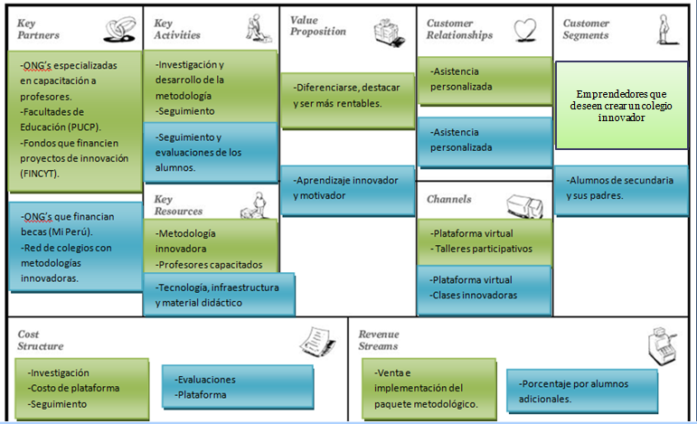
7. Modelo de Negocio- Canvas

Slide 20






8. Modelo de Negocio Base
Apoyo monetario y ahorros tributarios // Fondos para emprendedores del FINCYT
Branding
Plan de acción, rutas y gestión del cambio
Metodología
Minedu y otras instituciones del Estado concernientes
Emprendedores que deseen crear el colegio innovador
Dinero por los servicios y metodologías
Branding
Report Data
Branding
Report Data

Slide 21
GRACIAS

